Slide 1
Вода в природе. Свойства воды.
Смирнова Светлана Васильевна. МБДОУ Кирилловский детский сад «Теремок», 2012 г.

Slide 2
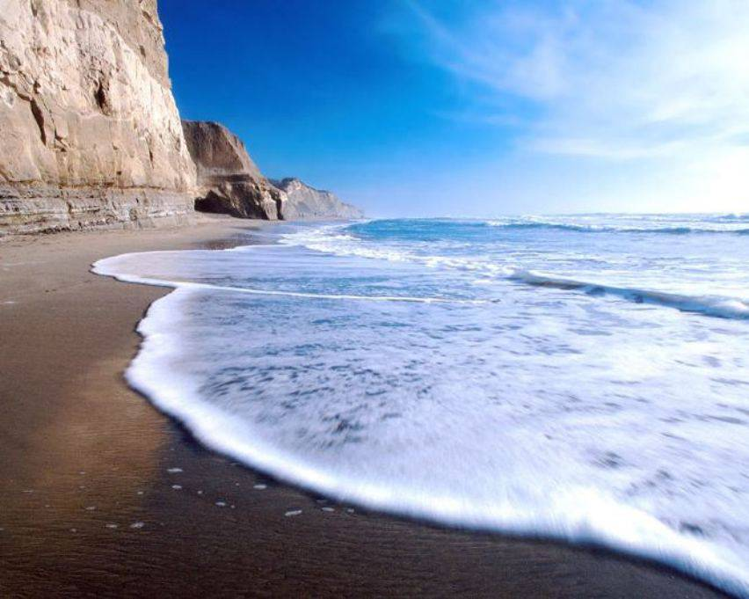
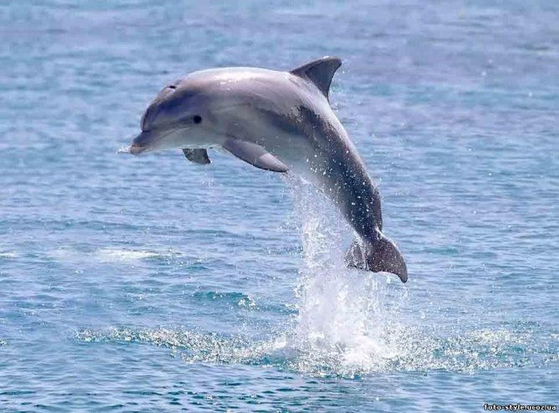
Вода вокруг нас
океаны
моря

Slide 3
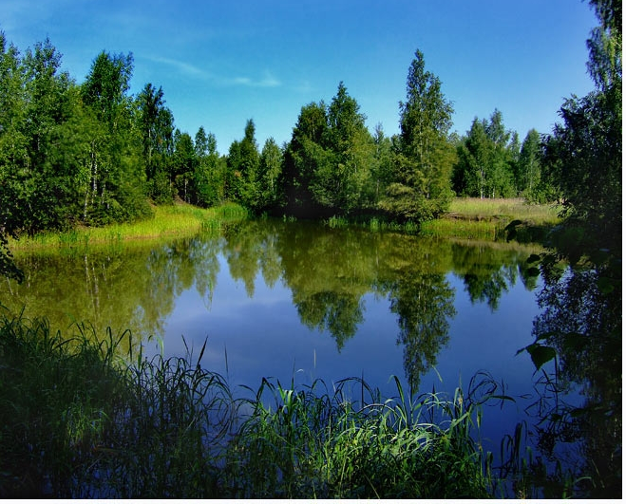
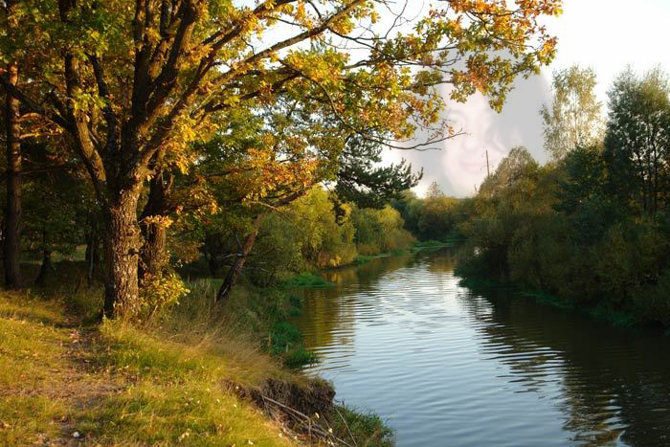
Вода вокруг нас
озёра
реки

Slide 4
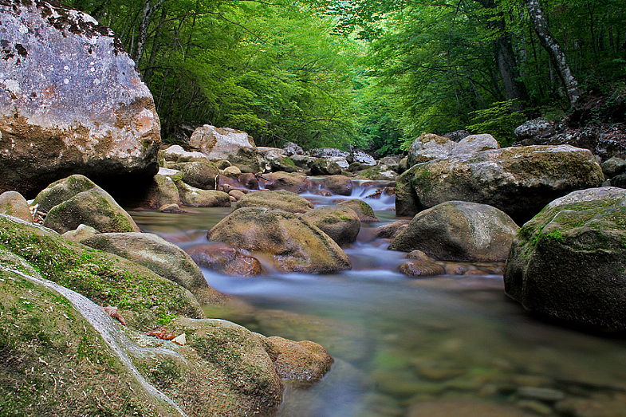
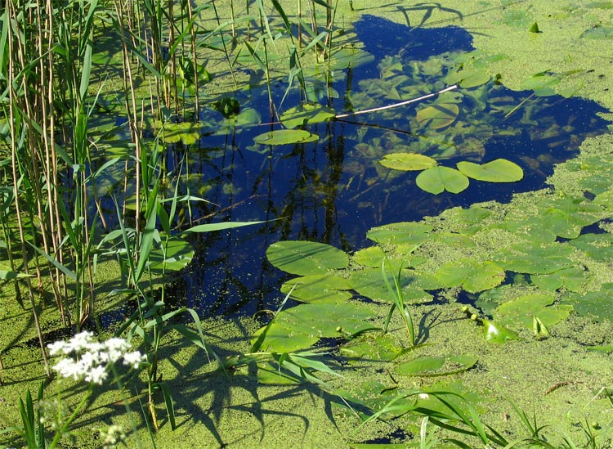
Вода вокруг нас
ручьи
болота

Slide 5
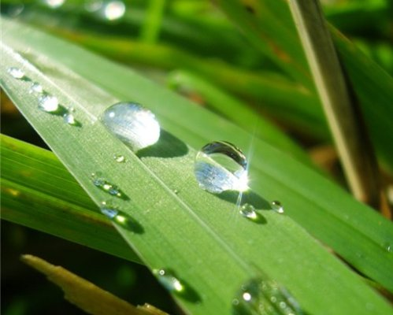
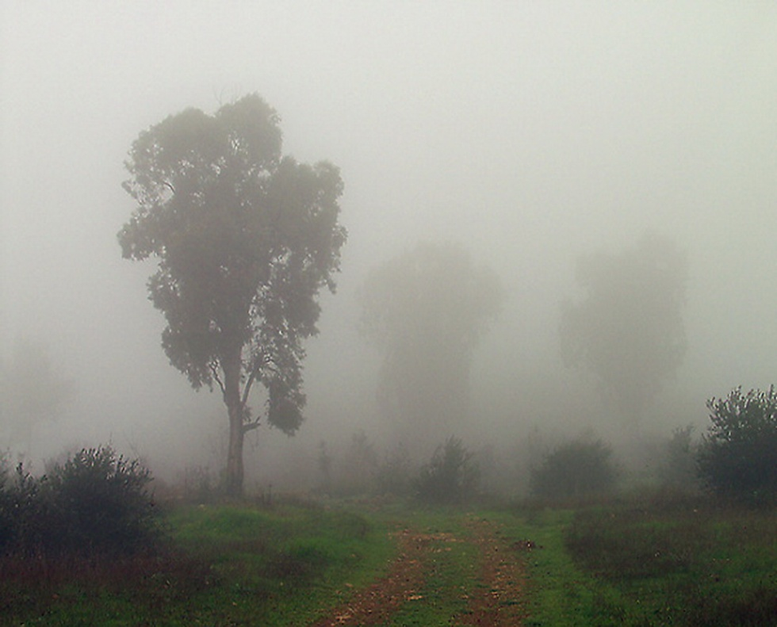
Вода вокруг нас
роса
туман

Slide 6
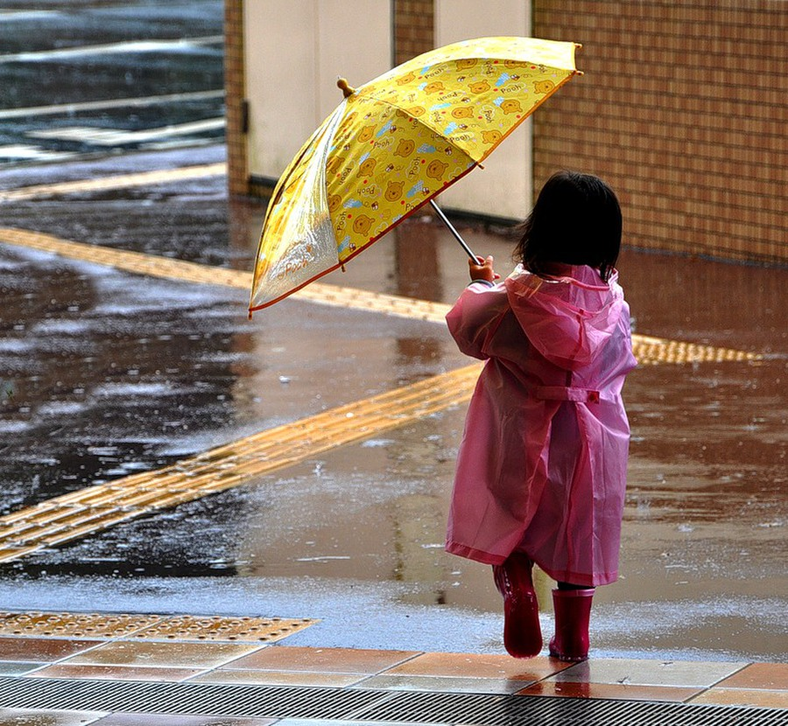
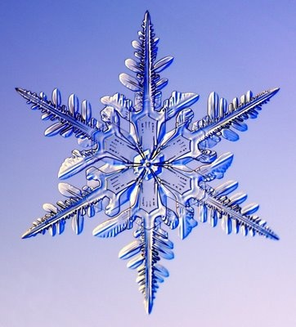
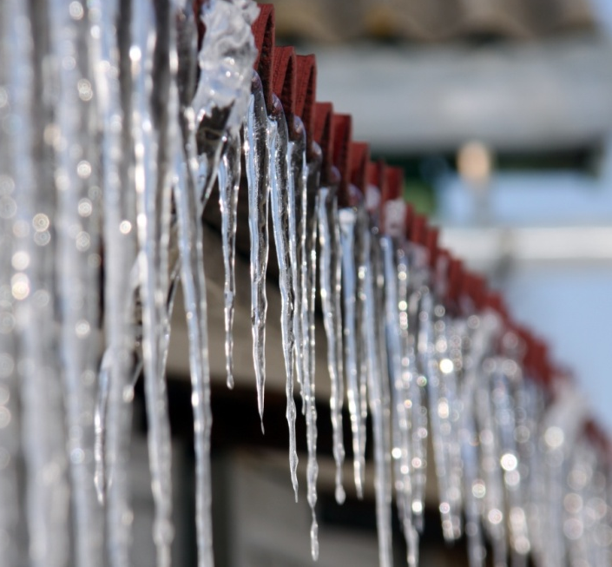
Вода вокруг нас
дождь
снег и лёд

Slide 7
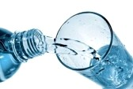
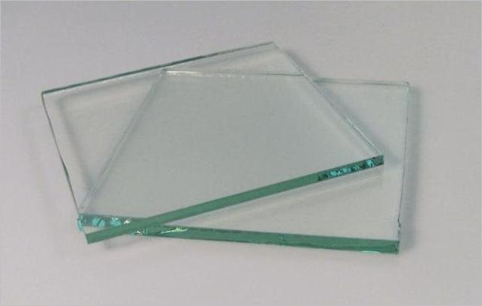
Свойства воды
жидкая
прозрачная

Slide 8
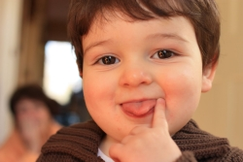
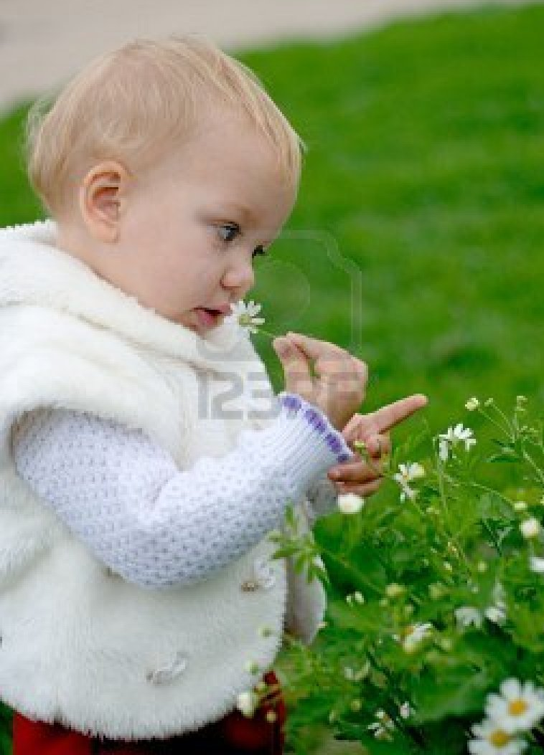
Свойства воды
без вкуса
без запаха

Slide 9
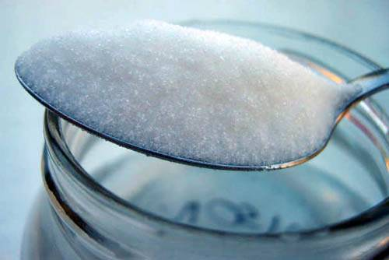
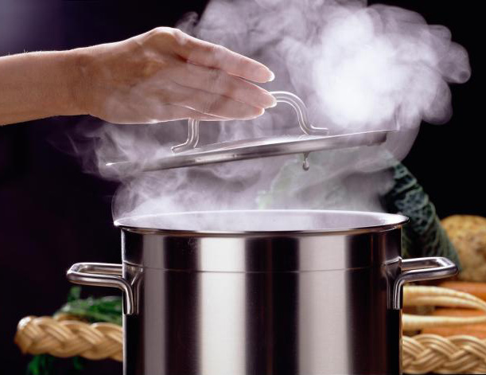
Свойства воды
Растворяет
Замерзает
Испаряется

Slide 10
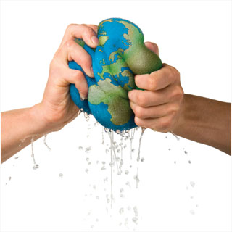
Берегите воду!

